Slide 1


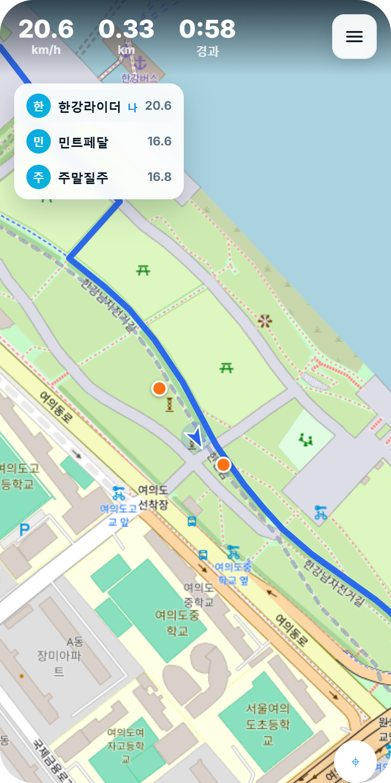



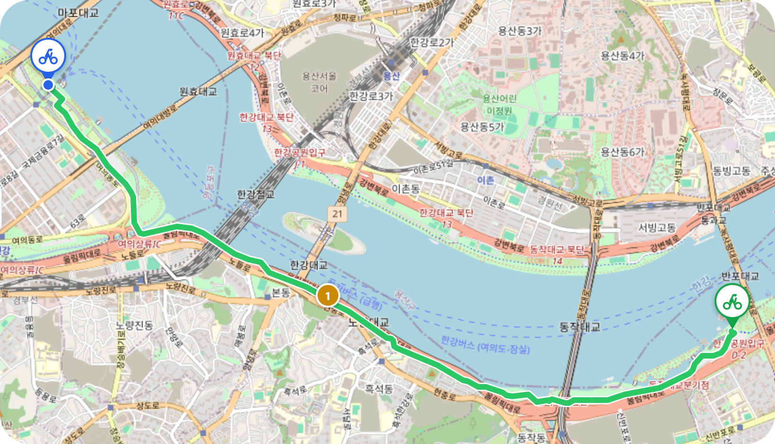
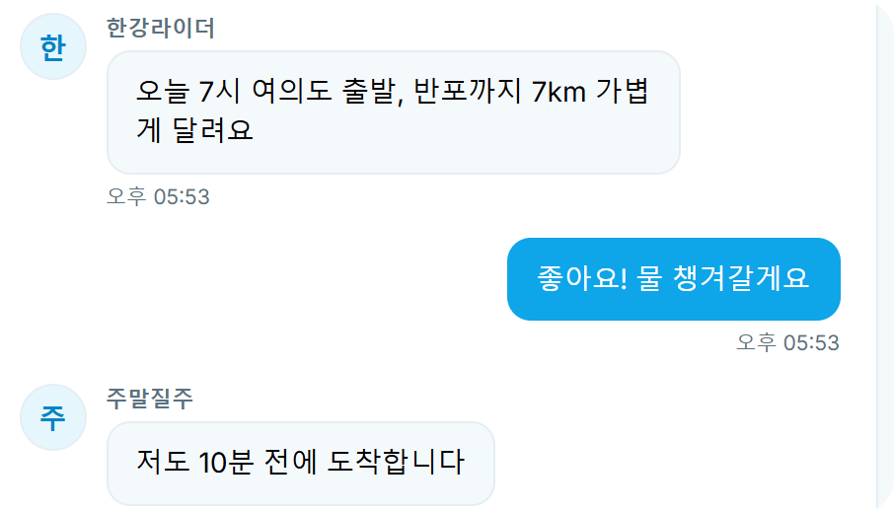
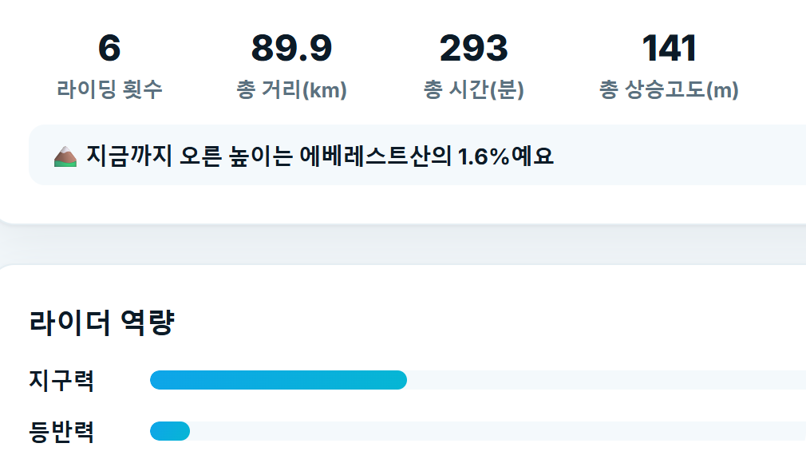

PedalLink
서울 자전거 경로 안내 · 협동 라이딩 플랫폼
근처 라이더와
지금 바로,
함께 달리는 자전거
실제 파티 라이딩 화면
멤버 위치·속도 실시간
코스를 만들고, 근처 라이더와 함께 달리고, 기록을 나누는
서울 자전거 플랫폼입니다.
01 코스 만들기
02 함께 달리기
03 기록·공유
라이딩 준비, 이런 점이 불편했죠
자동차 중심 길안내
팀 라이딩 중 이탈·낙오
함께 달릴 사람 구하기
→ 자전거도로를 먼저
고르는 경로
→ 실시간 위치 공유와
근접 알림
→ 220m 근처 라이더
매칭·크루
PedalLink로 이렇게 달려요
© OpenStreetMap contributors
7km · 상승 49m · 23분
대기방 채팅
누적 통계 · 역량 그래프
01 코스 만들기
02 함께 달리기
03 기록·공유
지도에서 출발·경유·도착 지정
자전거도로 우선 경로 계산
거리·상승고도·시간·노면 분석
220m 근처 라이더 즉석 매칭
파티 모집 → 승인 → 동시 출발
실시간 위치·채팅·크루 라이딩
라이딩 기록·누적 통계
km당 상승고도·역량 그래프
코스 피드 공유·좋아요
2,673
100곳
220m
25개 구
서울 자전거도로 구간
경유지 최대
근처 라이더 매칭 반경
코스 지역 자동 분류
기술 스택
React 19 · Vite
Leaflet
BRouter
Spring Boot 4 · Java 21
JPA · Hibernate Spatial
PostgreSQL 18 + PostGIS
WebSocket (STOMP)
Rocky Linux · Nginx
Cloudflare Tunnel
TEAM PEDALLINK
개발기간
김호성 조장
신재원
임연수
2026. 07 ~ 2026. 11
지도·경로 탐색 · 파티 · 위치공유
지오펜싱 · 라이딩 기록·통계
피드 · 서버 배포
채팅 · 파티룸·라이딩룸 · 크루
라이딩 매칭 · 프로필
UI 디자인 · 홈 화면 · Vite 전환
플로팅 메뉴
GitHub
github.com/hosung5287-creator/Pedal_link
Notes:
A4 세로 단면 팜플렛. 앱 화면은 테스트 계정으로 실제 앱을 실행해 캡처함(2026-10-04).

Slide 2
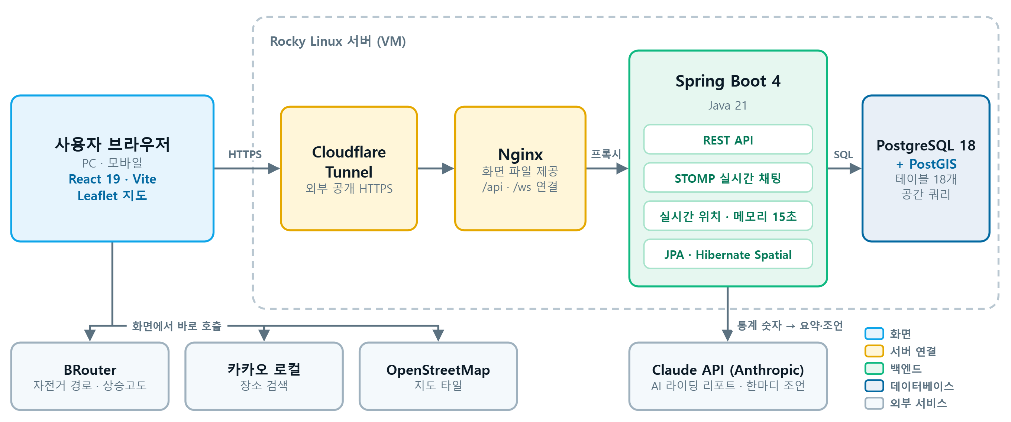
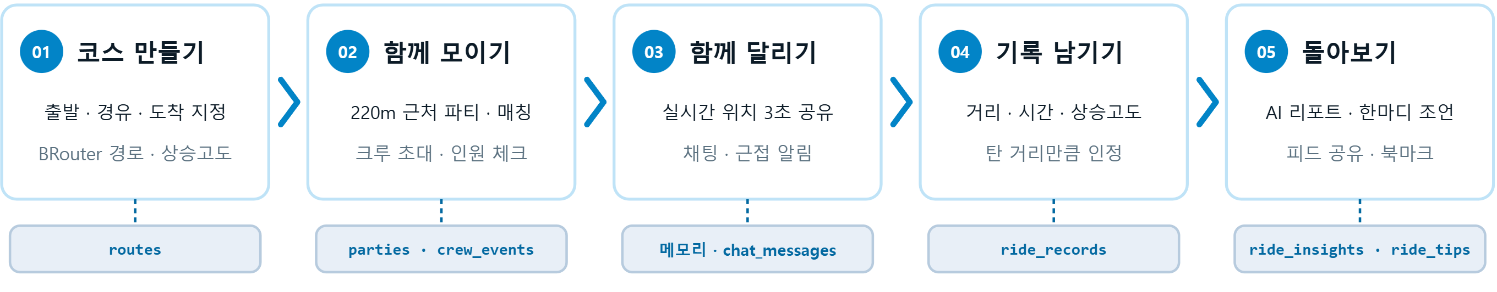
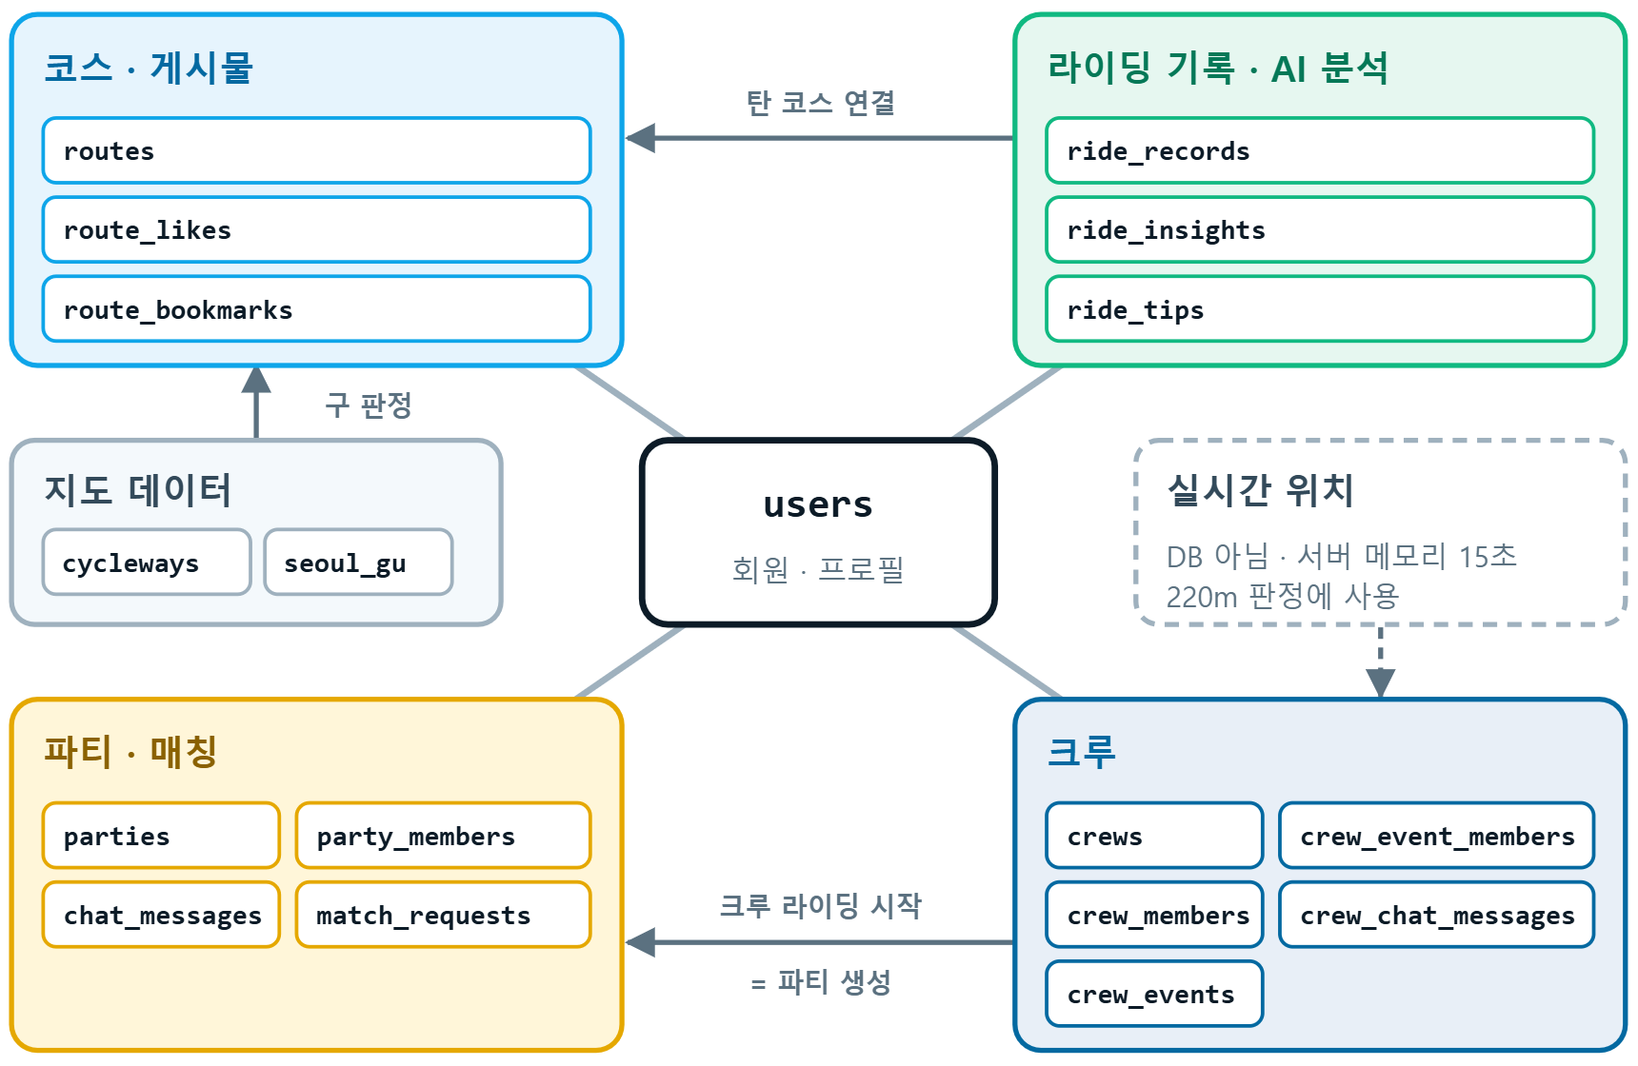
PedalLink
이렇게 설계했어요
시스템 구성 · 라이딩 흐름 · 데이터 구조 · 설계 포인트
시스템 구성
브라우저부터 데이터베이스까지, 요청이 지나가는 길
라이딩 흐름
아래 칸은 각 단계의 데이터가 저장되는 곳
데이터 구조
설계 포인트
테이블 18개 · PostgreSQL + PostGIS
01
실시간 위치는 메모리에
3초마다 오는 위치는 DB 대신 서버 메모리에
15초만 두고, 공유를 끄면 바로 지웁니다.
02
거리 계산은 PostGIS로
서울 구 경계로 코스 지역을 정하고,
220m 안 라이더만 매칭·인원 체크합니다.
03
상승고도는 탄 만큼만
코스 상승고도 × (탄 거리 ÷ 코스 거리)만
인정해 통계가 부풀지 않습니다.
04
AI에는 숫자만 보냅니다
이름·이메일 없이 통계 숫자만 Claude에 보내고,
통계가 바뀔 때만 다시 분석합니다.
PedalLink
GitHub
서울 자전거 경로 안내 · 협동 라이딩 플랫폼
github.com/hosung5287-creator/Pedal_link
설계 기준 2026. 10 · khs 브랜치 코드

